Slide 1
马可福音查经 第一课

Slide 2
如何读故事
第一步 识别故事三要素
第二步 剧情分析
第三步 总结提炼

Slide 3
第一步 识别故事三要素
时间
具体某天？一个时期？
绝对时间？相对时间？
地点
人物
隐藏人物

Slide 4
舞台
马可福音1章4-8节

Slide 5
时间
这段故事发生在什么时候？
这个时间对发生的这个故事有什么意义？
相对时间的观念引导我们去看上文
引用的经文是什么时代的？
请大家发挥想象力，从这个时间可以联想到什么？
大家所想的，有的是，有的不是那么是，没关系都留着

Slide 6
地点
1. 这段故事发生在什么地方？
2. 这是一个具体地点，还是一个地区呢？

Slide 7
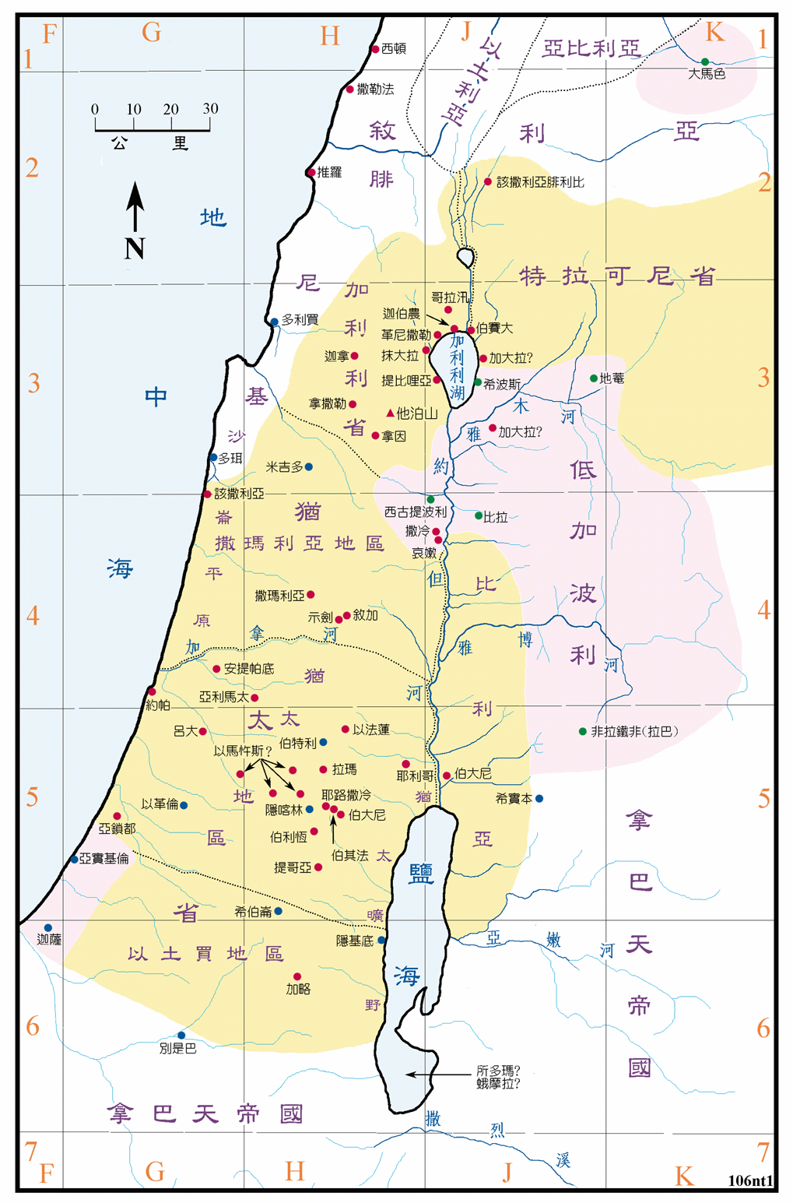
A 约旦河上游，加利利湖以北
B 约旦河上游，加利利湖以南
C 约旦河中游
D 约旦河下游，死海以北

Slide 8
地点
1. 这段故事发生在什么地方？
2. 这是一个具体地点，还是一个地区呢？
3. 这个地方对发生的这个故事有什么意义？
- 这个地方曾经发生过什么事件？

Slide 9
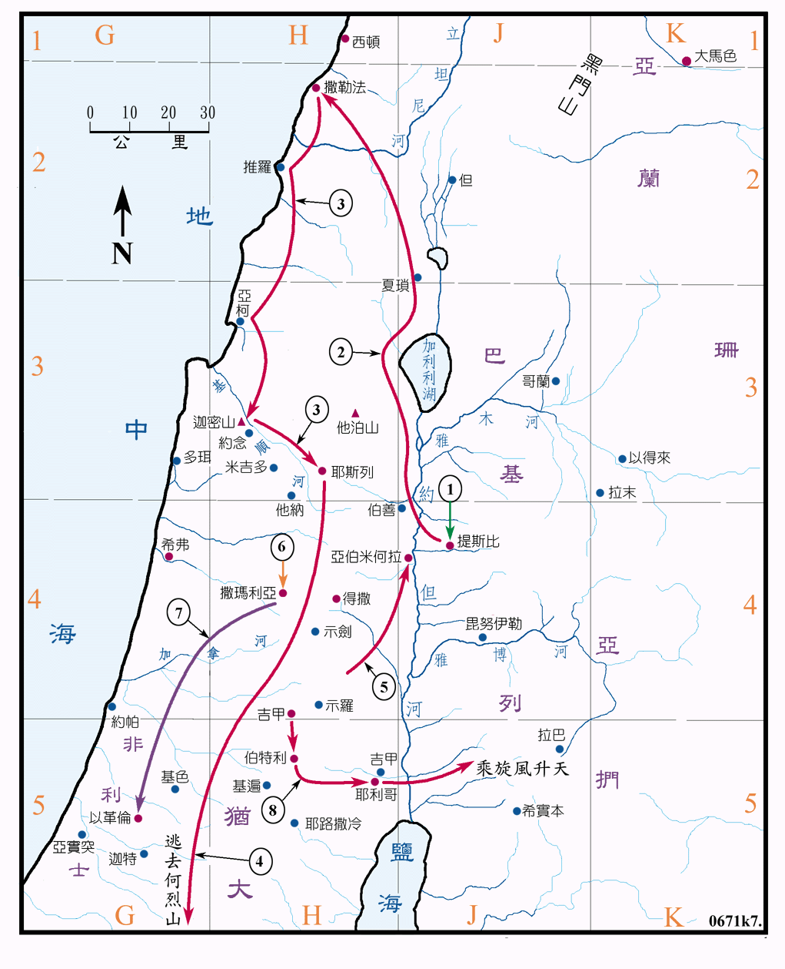

Slide 10
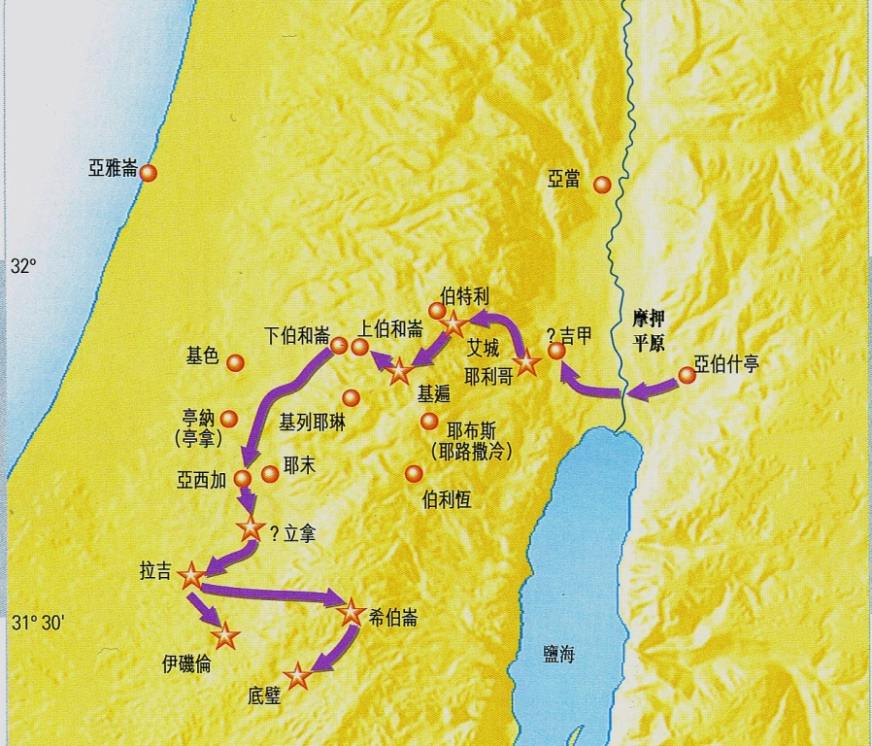

Slide 11
地点
1. 这段故事发生在什么地方？
2. 这是一个具体地点，还是一个地区呢？
3. 这个地方对发生的这个故事有什么意义？
- 这个地方曾经发生过什么事件？
-为什么是旷野？旷野相对的是什么？

Slide 12
为什么是旷野？
A 旷野这个地方也非常有意思，传道最好的地方，当然是人多的地方，这个地方人很多？
B 约翰不是按人多少来选择的，而是按照先知书的指示，要他去旷野
C 约翰和耶路撒冷的法利赛人分别开来

Slide 13
人物
把人物列出来
约翰
犹太全地和耶路撒冷的人
这些人物对发生的这个故事有什么意义？
约翰的身份
群体的特征
猜一猜有隐藏人物吗？
西门和安德烈
撒迦利亚和伊丽莎白

Slide 14
舞台
讲述马可福音1章4-8节

Slide 15
请注意观察这些人来到约翰面前时的表情、神态
约翰在看见这些人时，是什么表情？什么态度？
约翰在说话的时候，用的是怎么样的语气？

Slide 16
是探索，不是概括
总结提炼
这段经文说了些什么？
我认为作者的意思是要..........
约翰来了
众人的悔改
约翰的见证

